Slide 1

Anleitung zur Installation der
Court4u - App
Platzbelegung, Arbeitsstunden dokumentieren und mehr

Slide 2

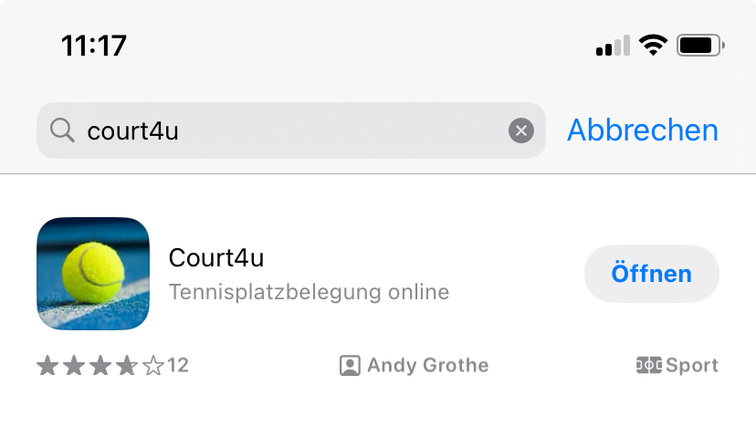
App auf Handy herunterladen
AppStore bzw. PlayStore auf Handy öffnen und in der Suche „Court4u“ eingeben und die App auf das Handy herunterladen.

Slide 3
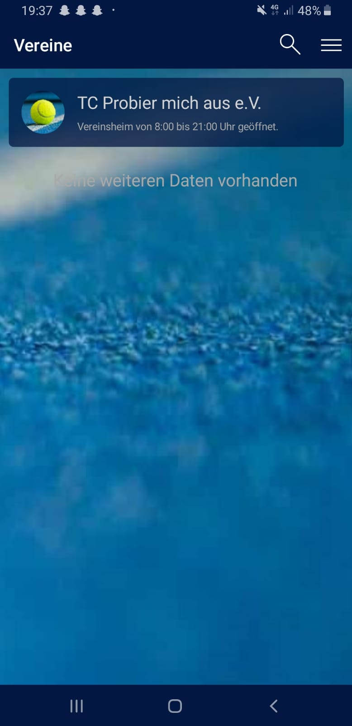
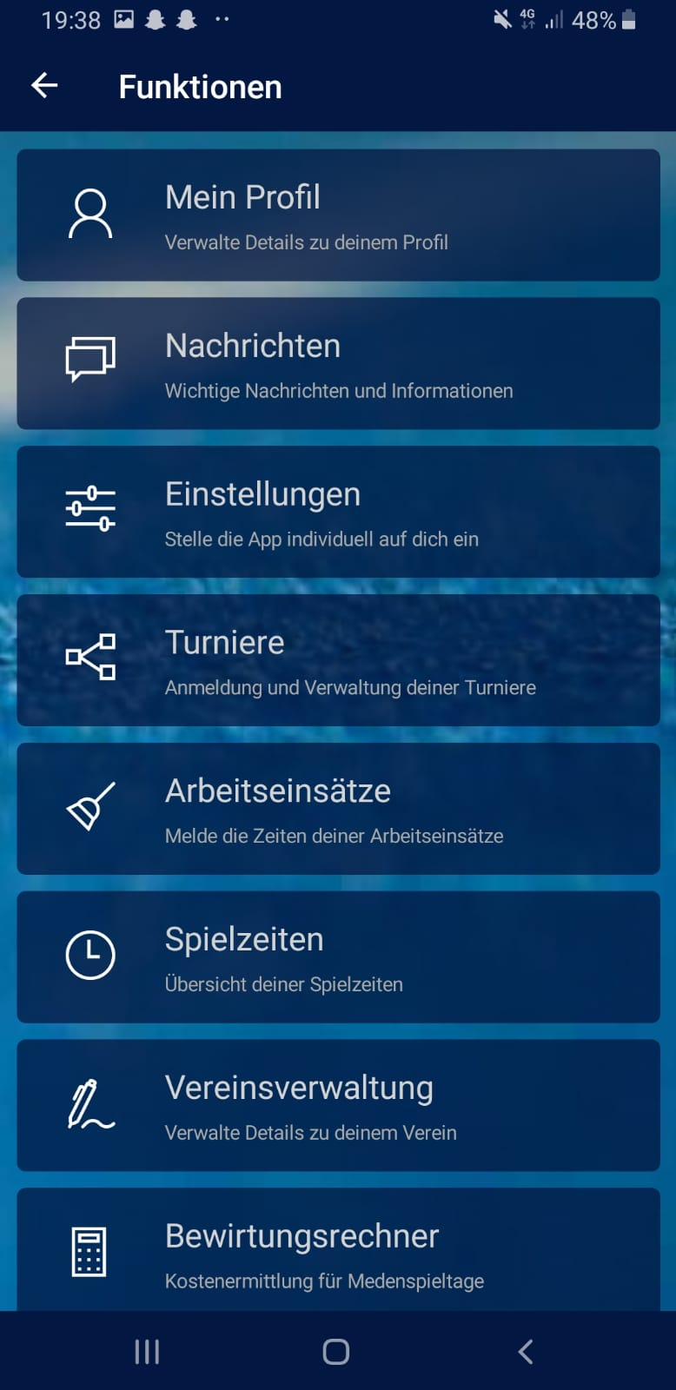

Spielerprofil anlegen
Um die App nutzen zu können wird ein Profil benötigt.
Nach dem Downlaod der App kann dies wie folgt angelegt werden:

Slide 4
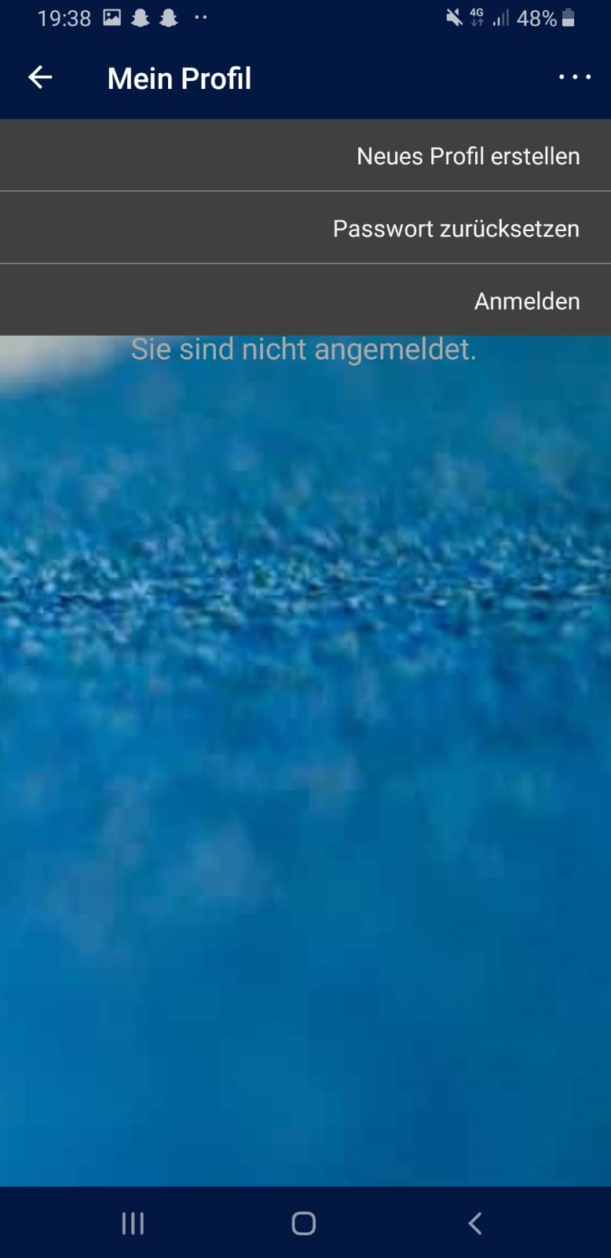
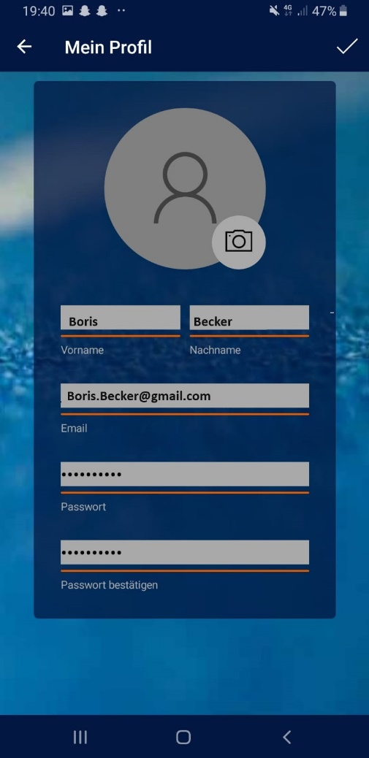
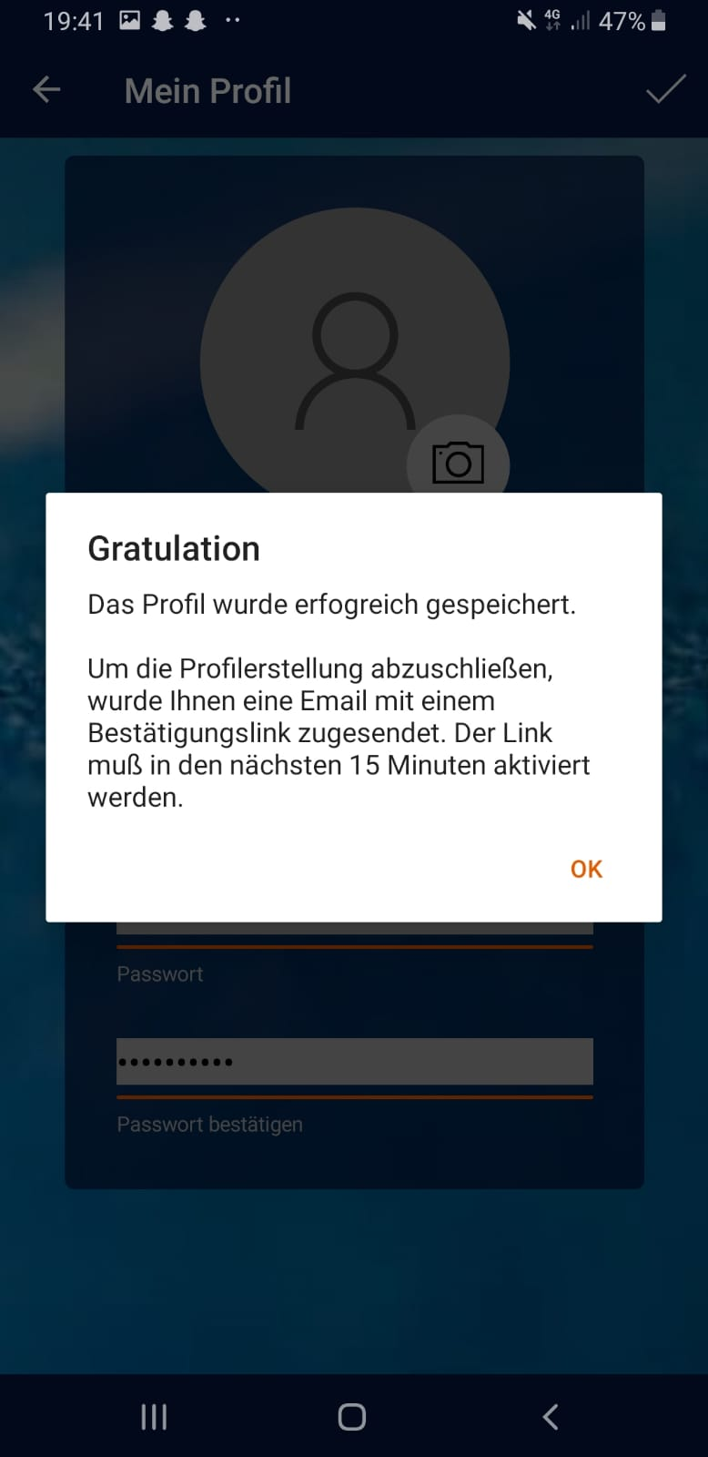
Spielerprofil anlegen
Neues Profil erstellen
Persönliche Daten erfassen und
Passwort vergeben

Slide 5
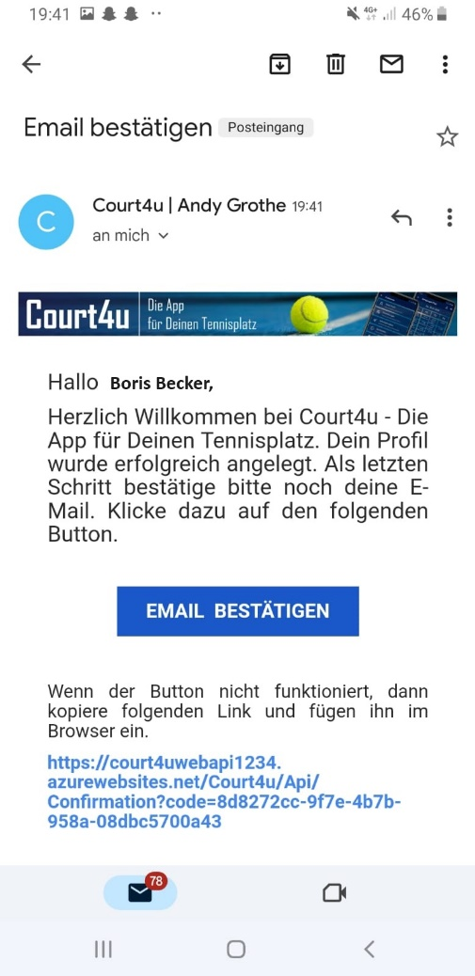
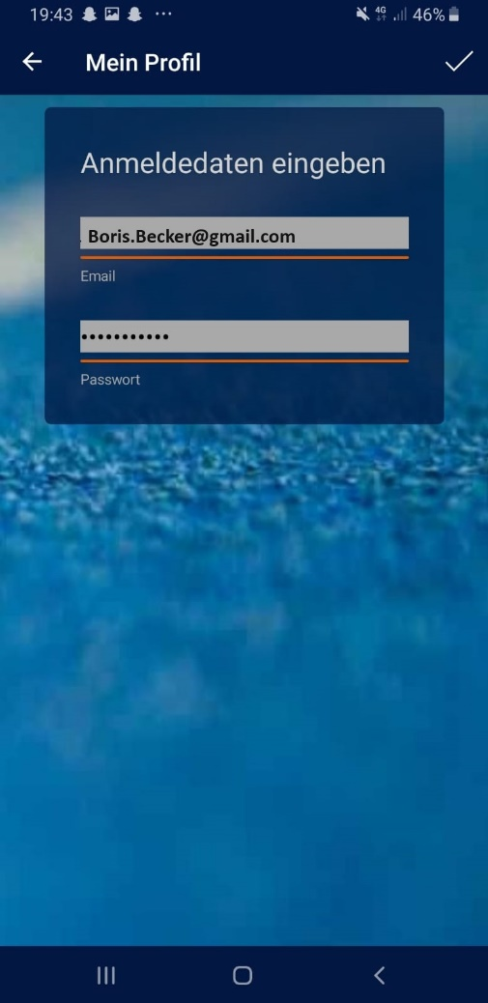
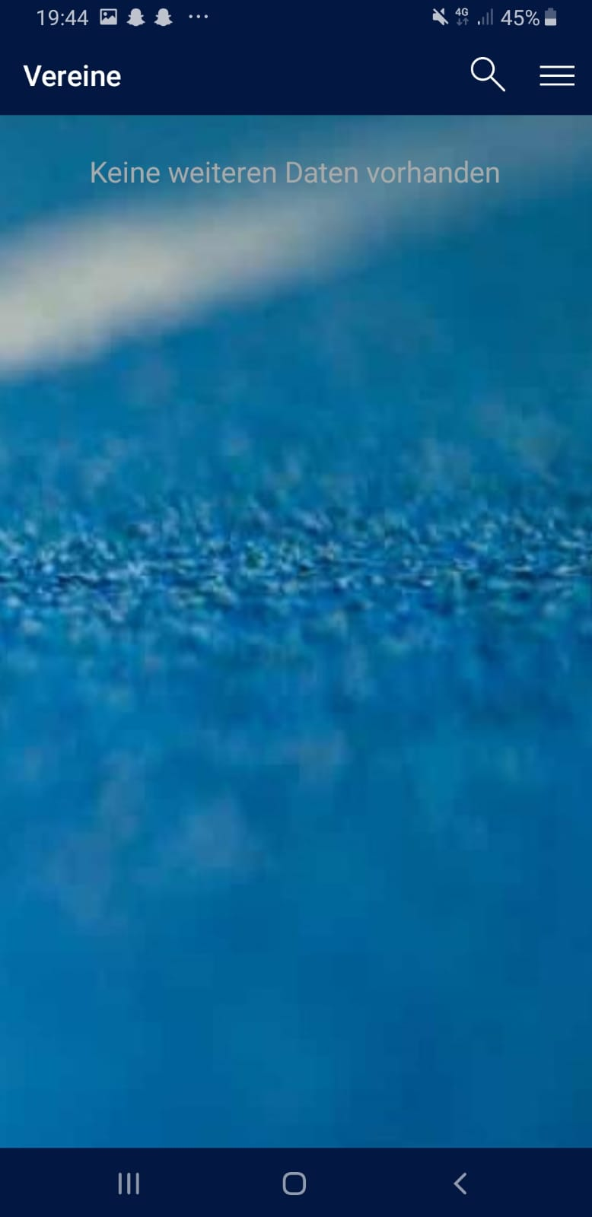
Spielerprofil anlegen
E-Mail bestätigen.
Anmeldung in der App durchführen
Eine leere Seite ohne Verein wird angezeigt.
Verein suchen

Slide 6
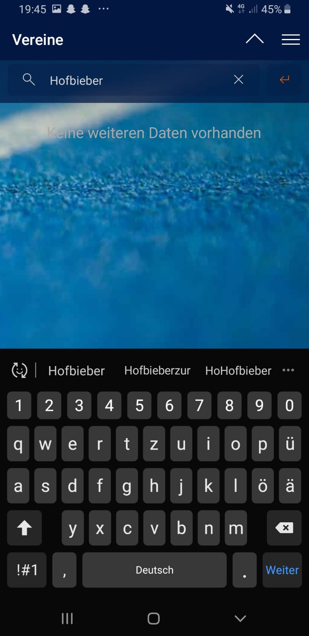
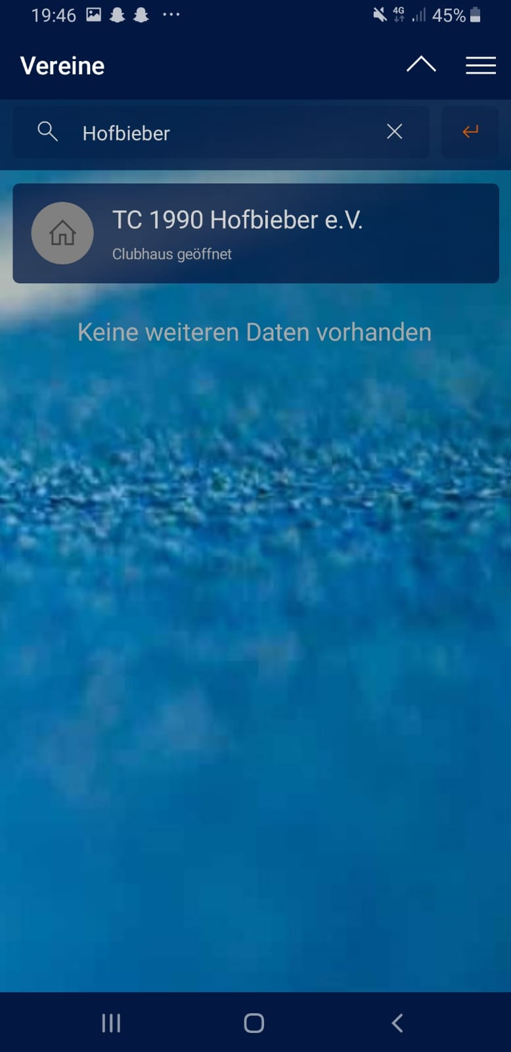
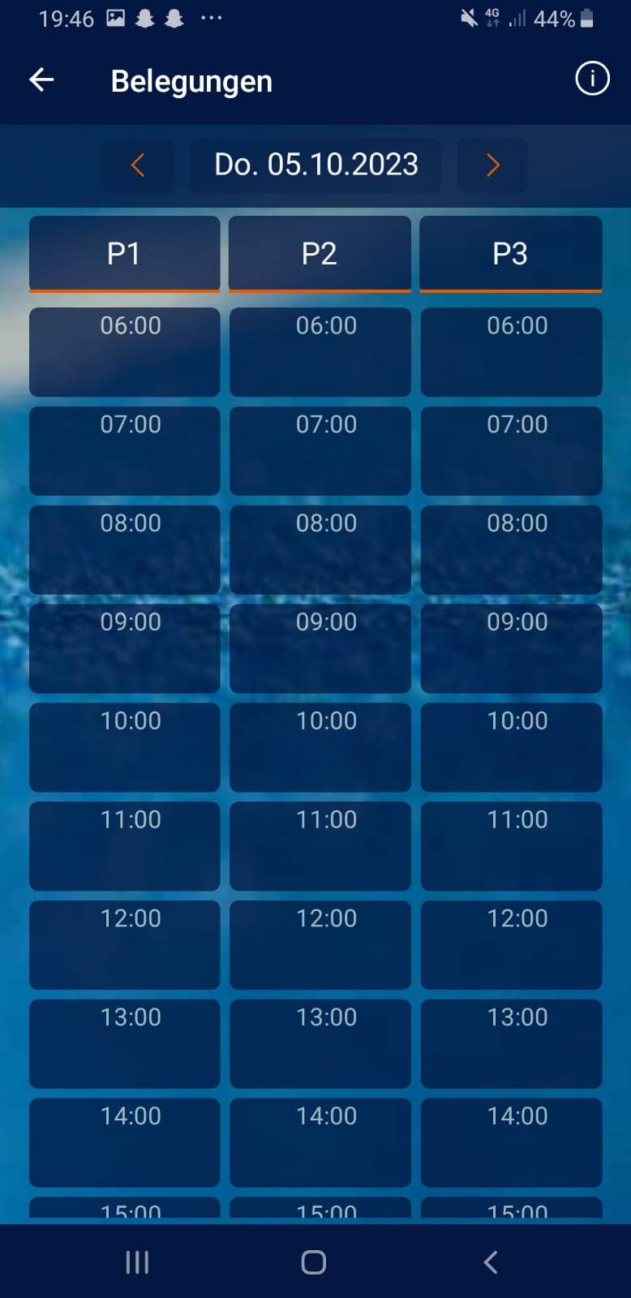
Spielerprofil anlegen
In der Suchleiste „Hofbieber“ erfassen.
Verein antippen.
Achtung: Bei der ersten Platzbelegung muss zunächst eine Freischaltung durch einen Admin erfolgen

Slide 7
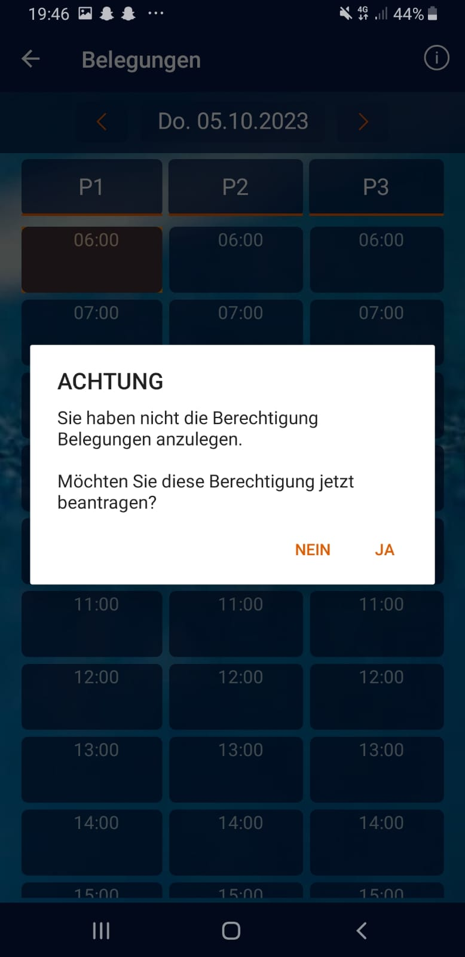
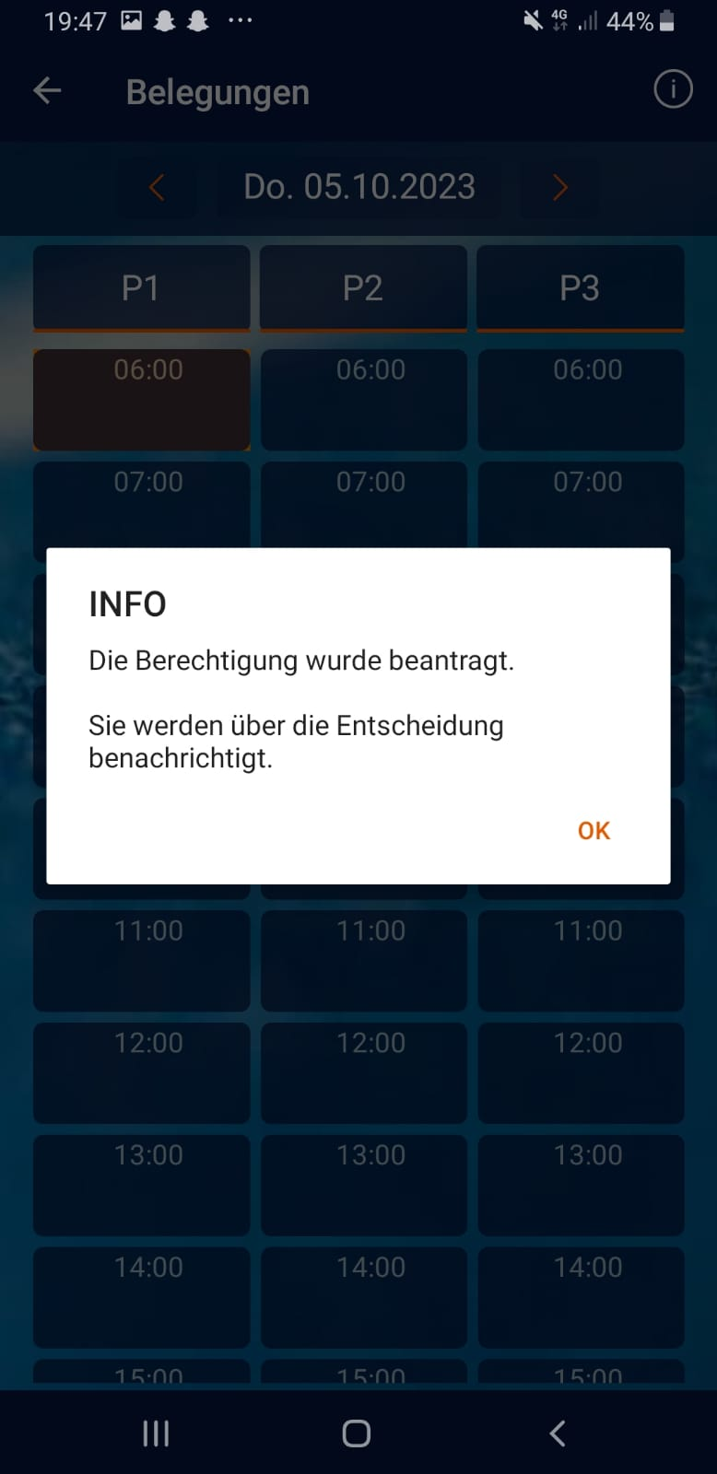
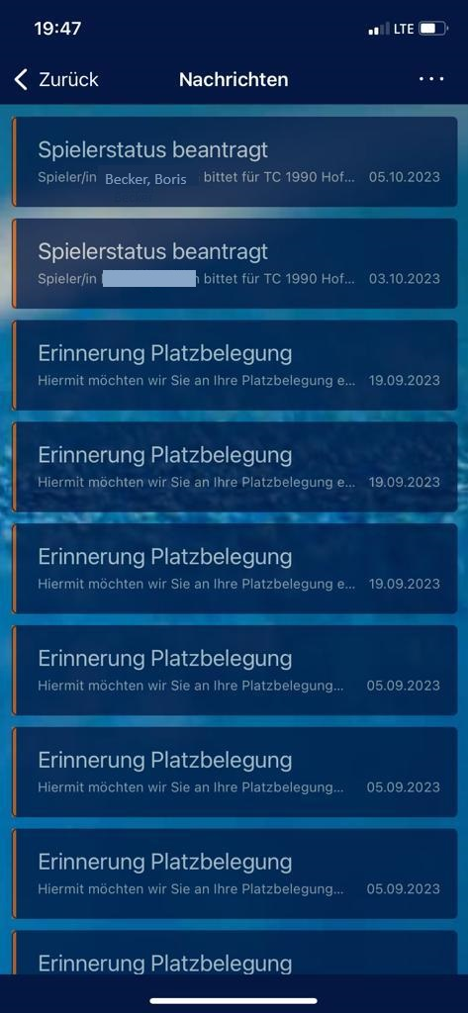
Spielerprofil anlegen
Nach antippen eines Belegungsfelds erscheint eine Meldung
Diese mit „JA“ bestätigen
Den Infokasten mit „OK“ bestätigen
Nachdem ein Admin den Antrag bestätigt hat, erhält der Spieler eine Nachricht und Platzbuchungen sind nun möglich.

Slide 8
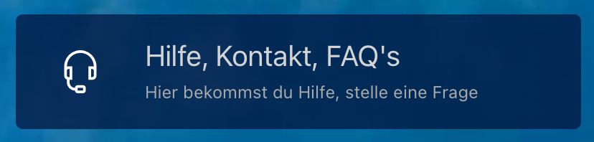
Spielerprofil anlegen
Das Profil ist damit angelegt.
Im Internet gibt es auf der Seite
http://www.court4u.de/videos.html
Neben einem Erklär-Video zur Profilanlage viele, weitere nützliche Videos im Umgang mit der App. Alle Videos sind auch für die App aufrufbar
➔ Funktion

